Slide 1
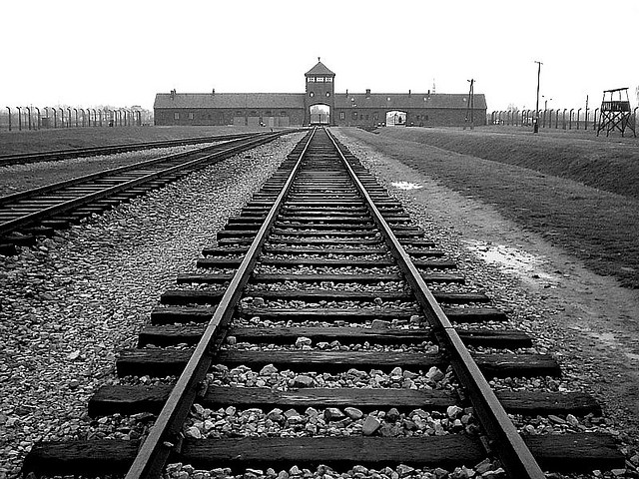
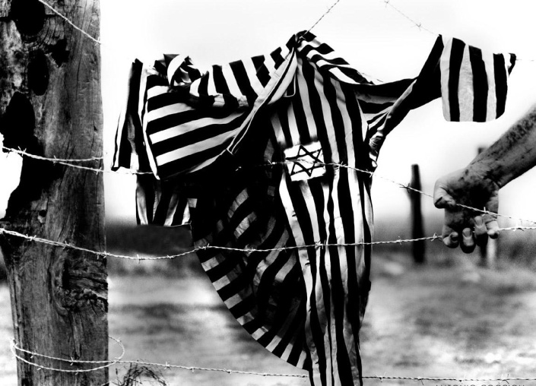
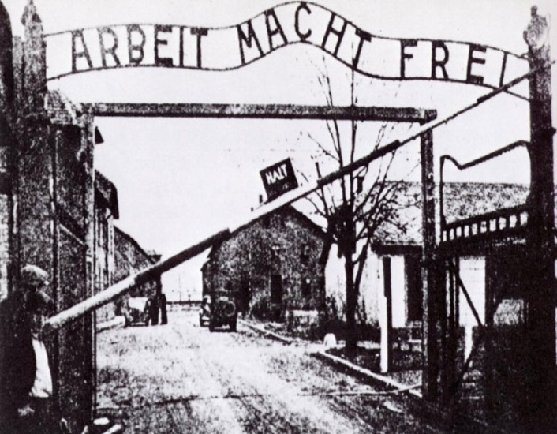

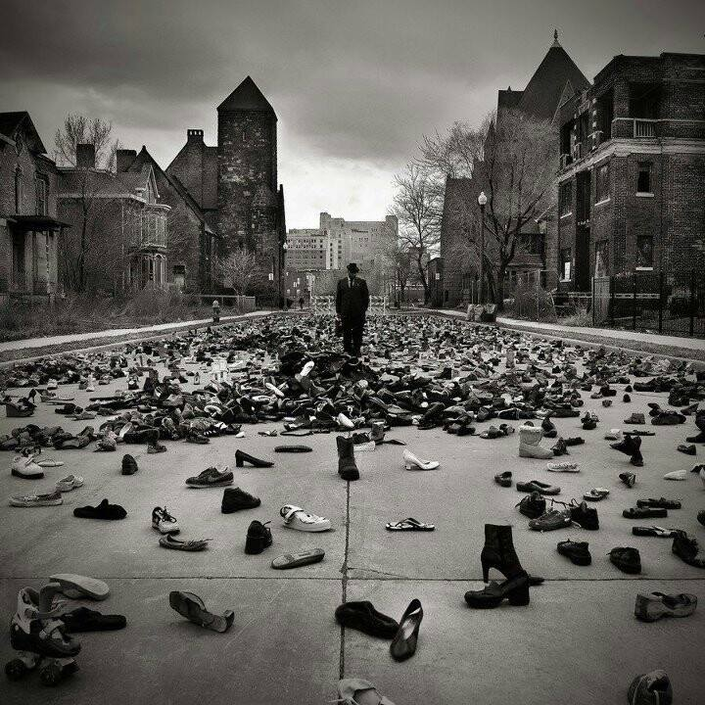

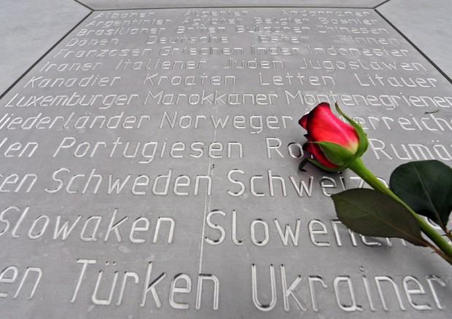
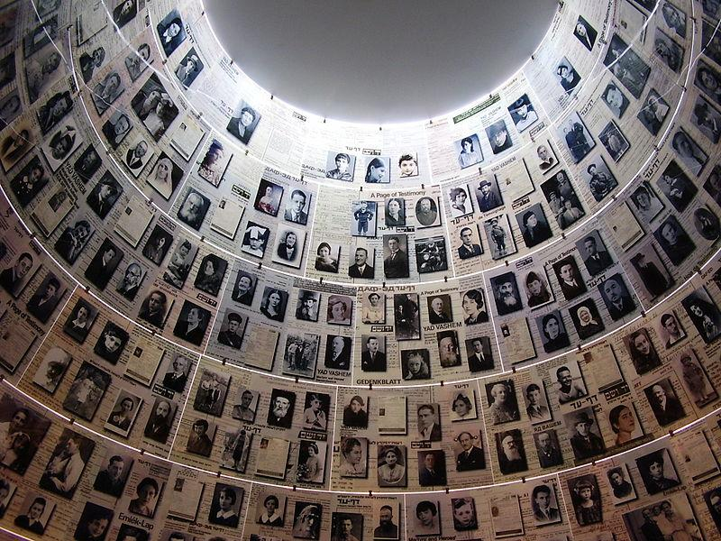
IL GIORNO DELLA MEMORIA
La giornata della Memoria é una ricorrenza internazionale celebrata il 27 gennaio di ogni anno in commemorazione delle vittime dell'Olocausto ovvero lo sterminio sistematico di milioni di ebrei
ad opera dei nazisti.
La data si riferisce al 27 gennaio del 1945 quando le truppe sovietiche dell'Armata Rossa, nel corso dell'offensiva in direzione di Berlino, arrivarono presso la città polacca di Auschwitz scoprendo il tristemente famoso campo di concentramento e ne liberarono i superstiti. La scoperta di Auschwitz e le testimonianze dei sopravvissuti rivelarono compiutamente per la prima volta al mondo intero l'orrore del genocidio nazista.
R. R

